Slide 1





Tiết 1

Slide 2
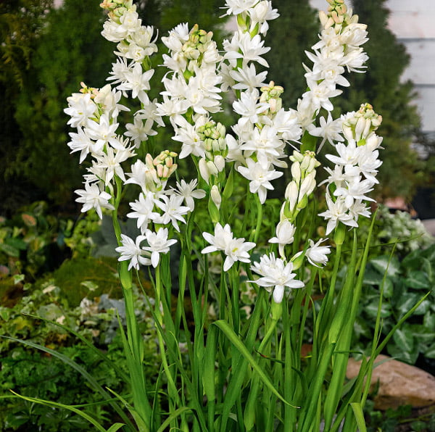
1. Làm quen
hoa huệ
.

Slide 3
Đánh vần
uê
u – ê – uê
u
ê

Slide 4
Đánh vần
huệ
h
uê
hoa huệ
.

Slide 5

Đánh vần
huơ vòi

Slide 6
Đánh vần
uơ
u – ơ – uơ
u
ơ

Slide 7
Đánh vần
huơ
h
uơ
huơ vòi

Slide 8
Đánh vần
uê
uơ
u
ê
u
ơ

Slide 9


Slide 10

2. Xếp hoa vào hai nhóm
vạn tuế
thuở bé
vạn tuế
thuở bé
uê
uơ
Huế
xum xuê
Huế
xum xuê
thuê
huơ tay
thuê
huơ tay

Slide 11
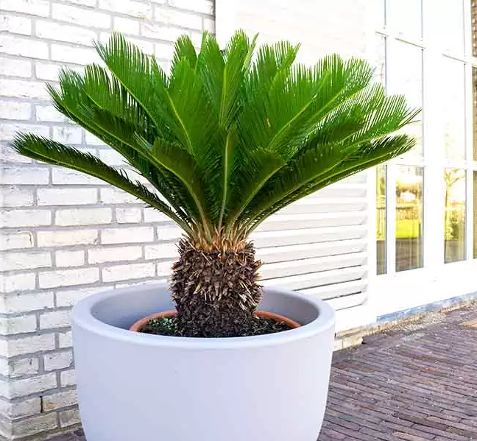
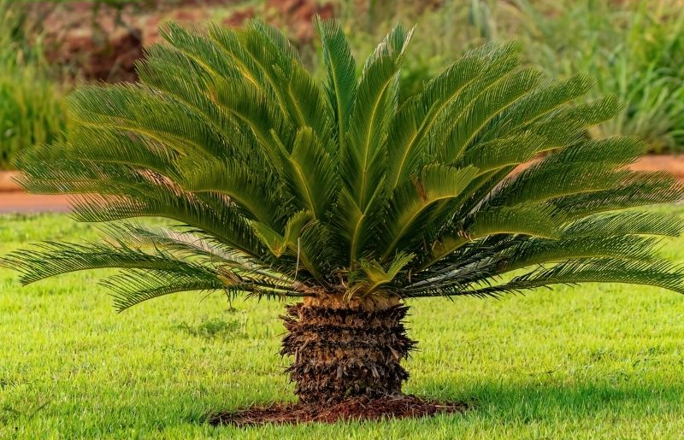
vạn tuế

Slide 12
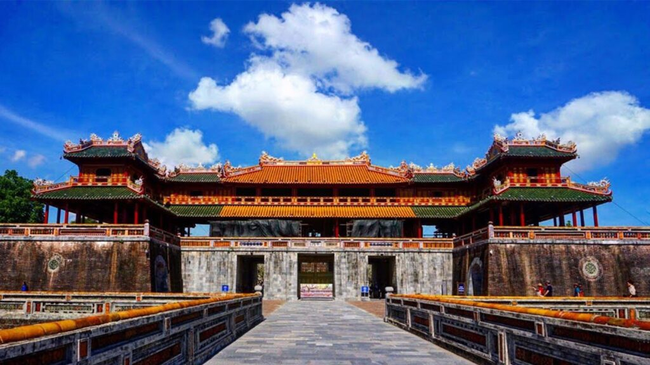
Huế

Slide 13
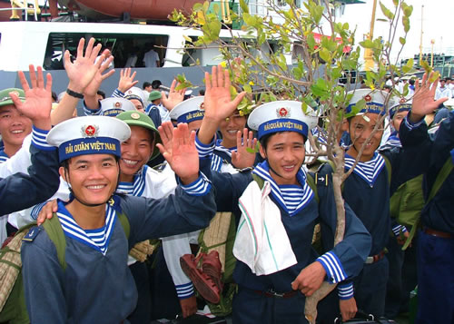
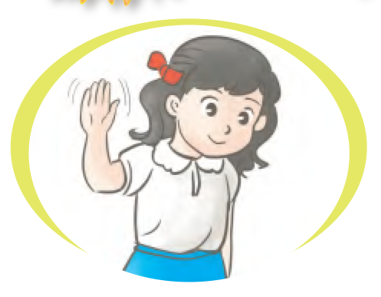
huơ tay

Slide 14

Cùng thảo luận nhóm để tìm tiếng có vần uê, tiếng có vần ươ.

Slide 15


Slide 16
2. Xếp hoa vào hai nhóm
uơ
uê
vạn tuế
thuở bé
vạn tuế
thuở bé
Huế
xum xuê
Huế
xum xuê
thuê
huơ tay
thuê
huơ tay

Slide 17
uê
ươ
uê
vạn tuế
uơ
thuở bé
uê
Huế
uơ
huơ tay
uê
thuê
uê
xum xuê

Slide 18

Tìm những tiếng, từ ngoài bài có vần uê

Slide 19



Tìm những tiếng, từ có vần uê
trí tuệ
thuê
huề vốn

Slide 20
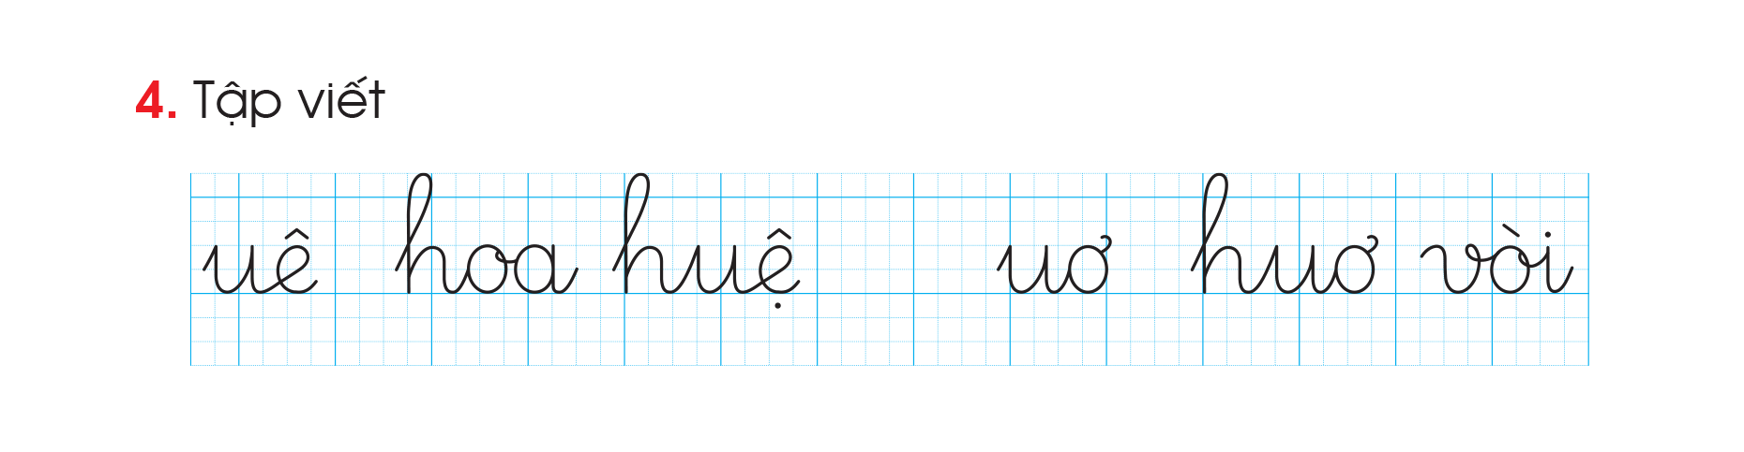
4. Tập viết

Slide 21
Tiết 2

Slide 22
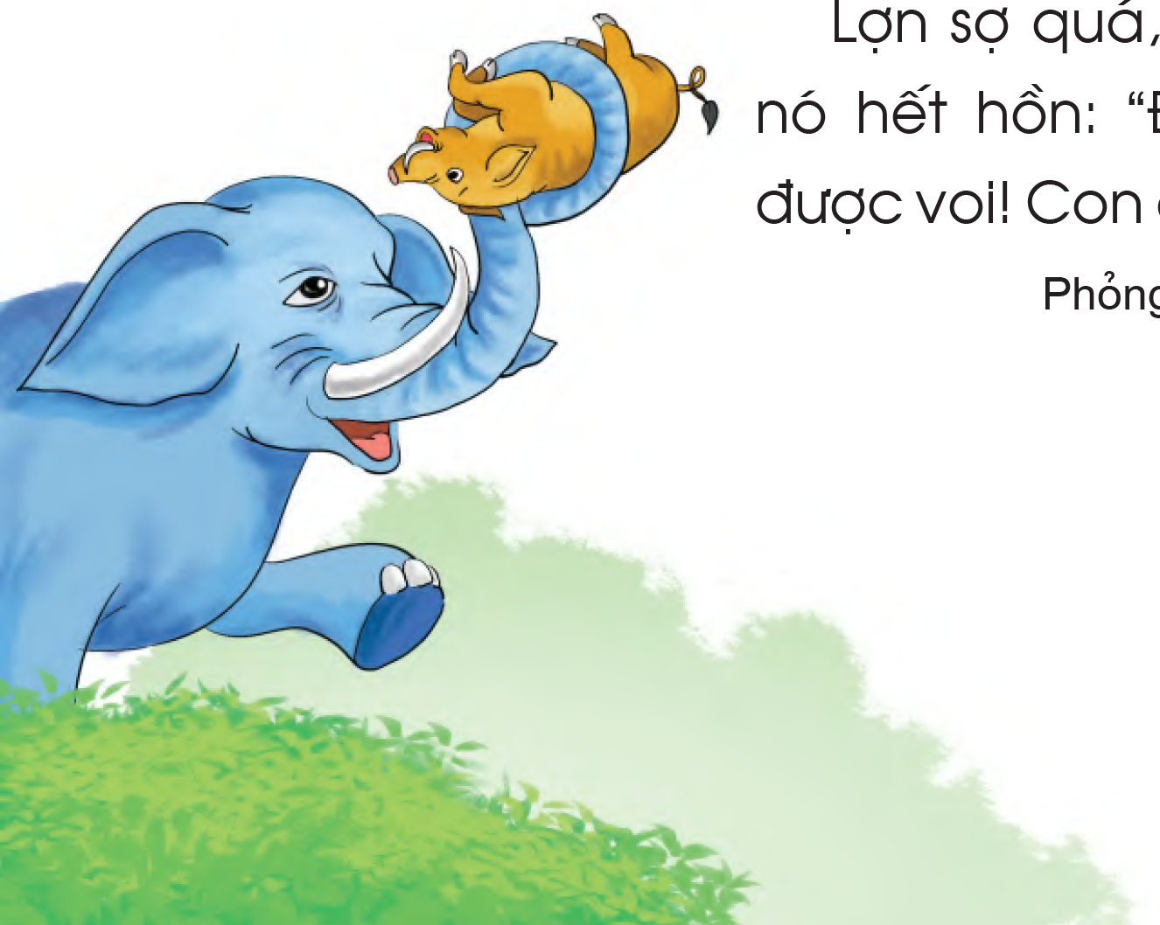
3. Tập đọc
Lợn rừng và voi
Lợn rừng lang thang trong rừng cây xum xuê.
Gặp voi vừa đi vừa huơ vòi, nó nghĩ: "Voi to nhưng ngờ nghệch lắm". Thế là nó nhằm voi xông tới. Nào ngờ, voi huơ vòi nhấc bổng lợn lên, ném xuống vệ đường.
Lợn sợ quá, chạy về mách mẹ. Mẹ nó hết hồn: "Đời thuở nào lợn thắng được voi! Con chớ tự kiêu mà hại thân".
Phỏng theo Lợn rừng và voi
(Tú Nga kể)

Slide 23

lang thang
xum xuê
huơ vòi
ngờ nghệch
nhấc bổng
đời thuở nào
tự kiêu

Slide 24

Nào ngờ, / voi huơ vòi / nhấc bổng lợn lên, / ném xuống vệ đường.

Slide 25
Lợn rừng và voi
1
Lợn rừng lang thang trong rừng cây xum xuê.
Gặp voi vừa đi vừa huơ vòi, nó nghĩ: "Voi to nhưng ngờ nghệch lắm". Thế là nó nhằm voi xông tới. Nào ngờ, voi huơ vòi nhấc bổng lợn lên, ném xuống vệ đường.
Lợn sợ quá, chạy về mách mẹ. Mẹ nó hết hồn: "Đời thuở nào lợn thắng được voi! Con chớ tự kiêu mà hại thân".
2
3
4
5
6
7
8
9
Phỏng theo Lợn rừng và voi
(Tú Nga kể)

Slide 26


THẢO LUẬN NHÓM ĐÔI
Hai bạn cùng bàn luyện đọc nối tiếp theo từng câu

Slide 27
Lợn rừng và voi
1
Lợn rừng lang thang trong rừng cây xum xuê.
Gặp voi vừa đi vừa huơ vòi, nó nghĩ: "Voi to nhưng ngờ nghệch lắm". Thế là nó nhằm voi xông tới. Nào ngờ, voi huơ vòi nhấc bổng lợn lên, ném xuống vệ đường.
Lợn sợ quá, chạy về mách mẹ. Mẹ nó hết hồn: "Đời thuở nào lợn thắng được voi! Con chớ tự kiêu mà hại thân".
2
3
4
5
6
7
8
9
Phỏng theo Lợn rừng và voi
(Tú Nga kể)

Slide 28


Slide 29
Chia đoạn
Lợn rừng và voi
Lợn rừng lang thang trong rừng cây xum xuê.
Gặp voi vừa đi vừa huơ vòi, nó nghĩ: "Voi to nhưng ngờ nghệch lắm". Thế là nó nhằm voi xông tới. Nào ngờ, voi huơ vòi nhấc bổng lợn lên, ném xuống vệ đường.
Lợn sợ quá, chạy về mách mẹ. Mẹ nó hết hồn: "Đời thuở nào lợn thắng được voi! Con chớ tự kiêu mà hại thân".
Phỏng theo Lợn rừng và voi
(Tú Nga kể)

Slide 30



Slide 31
?
Ghép đúng
a) Lợn rừng con nghĩ là
1) chớ tự kiêu mà hại thân.
b) Lợn rừng mẹ bảo con
2) Mình thắng được voi.

Slide 32
?
Ghép đúng
Lợn rừng con nghĩ là mình thắng được voi.
Lợn rừng mẹ bảo con chớ tự kiêu mà hại thân.

Slide 33


Slide 34
Nói một câu có từ chứa tiếng có vần uê hoặc vần uơ

Slide 35

Chia sẻ bài học với người thân.
Chuẩn bị bài học mới.

